Slide 1
Детский сад –
новый период в жизни ребенка
старший воспитатель,
Бодрова Е.В.

Slide 2
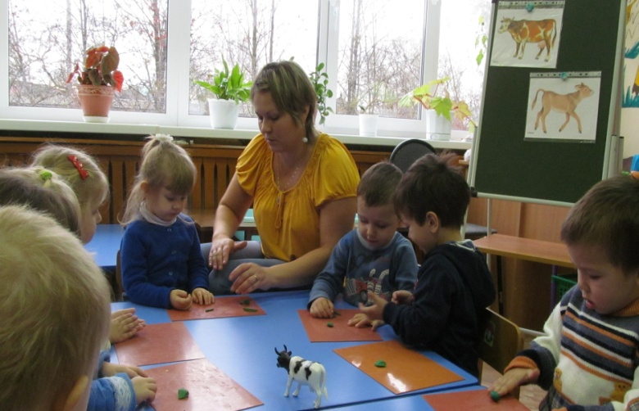
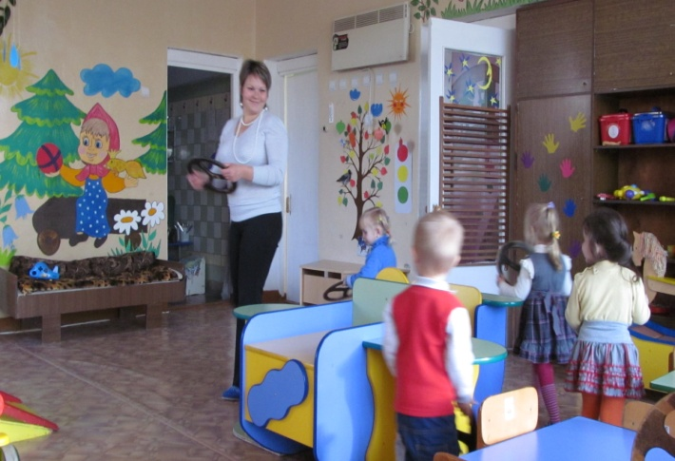
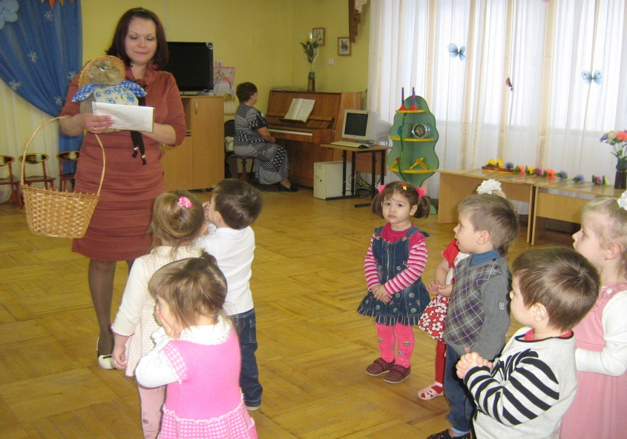

Slide 3
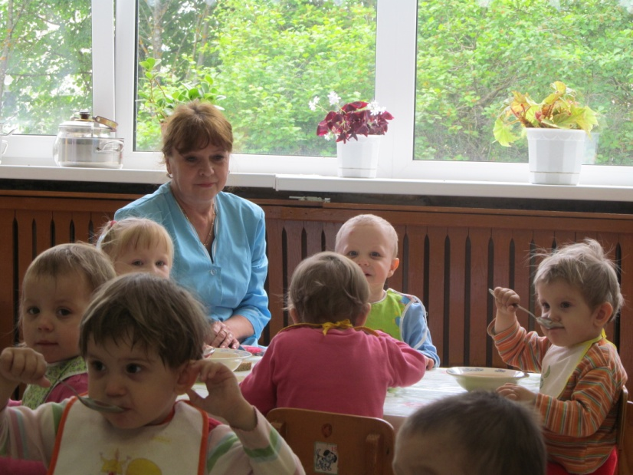
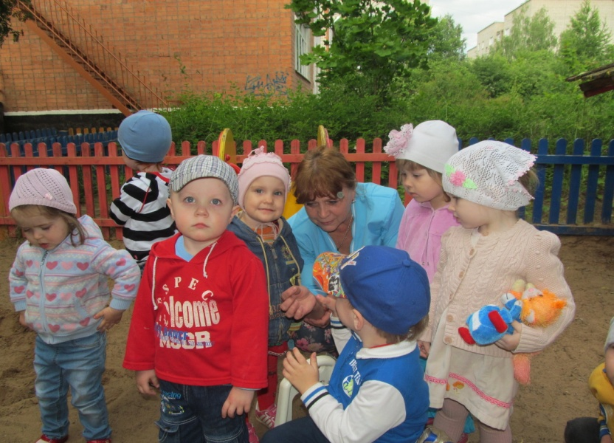

Slide 4
Примерный режим дня ребенка дома:
Утренний подъем 7.00 – 7.30
Завтрак 8.10 – 8.30
Второй завтрак 10.00 - 10.10
Прогулка 10.30 - 11.20
Обед 11.45 - 12.20
Дневной сон 12.20 - 15.00
Полдник 15.15 - 15.25
Прогулка 16.15 - 17.30
Ужин 18.00 - 18.30
Отход ко сну 20.30

Slide 5
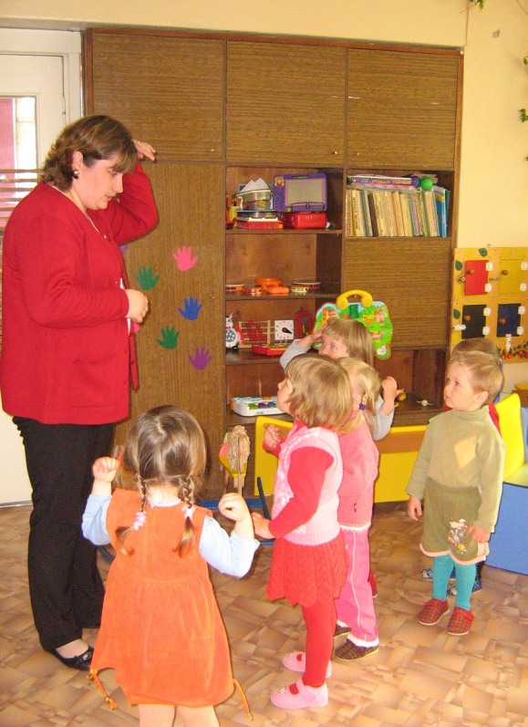
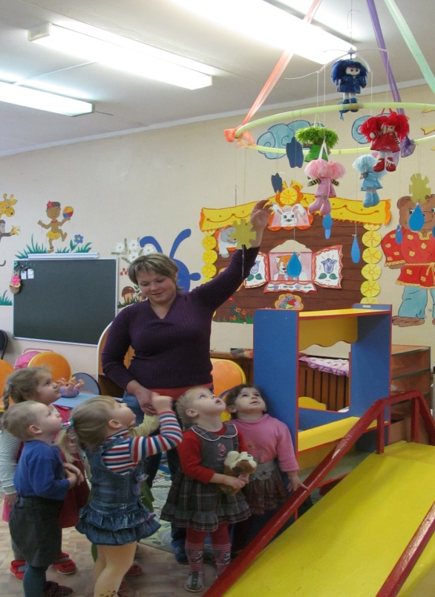
Утро радостных встреч

Slide 6
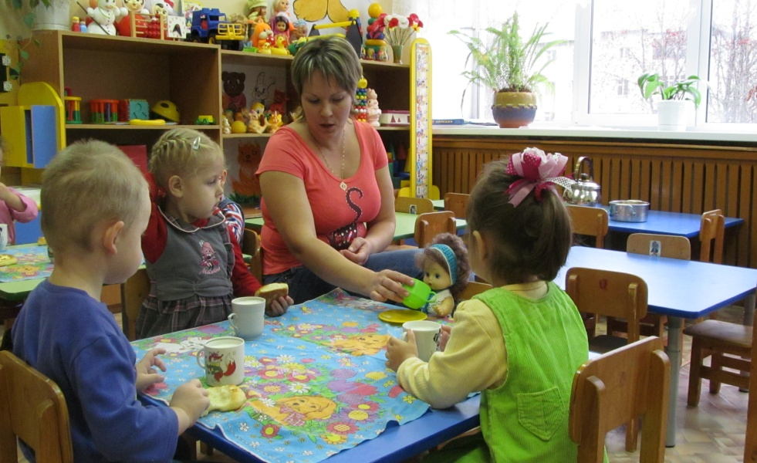
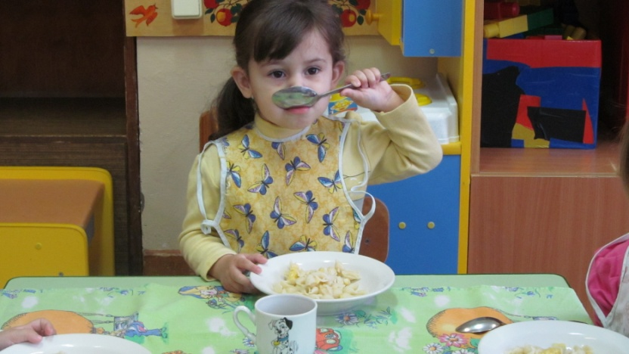
Учимся принимать пищу

Slide 7
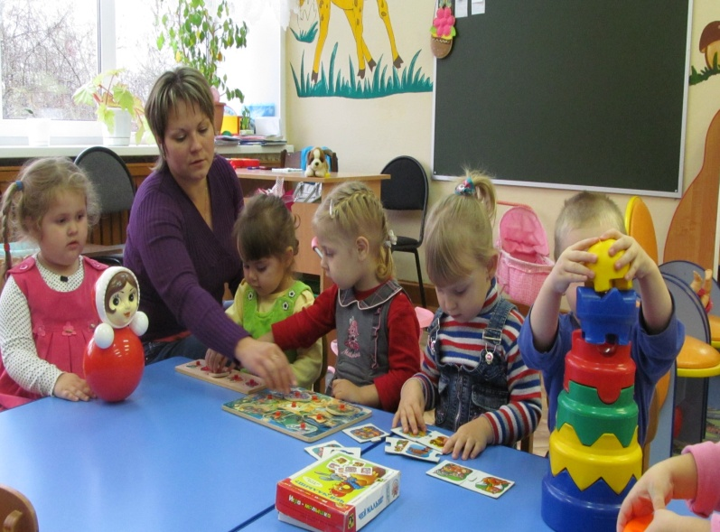
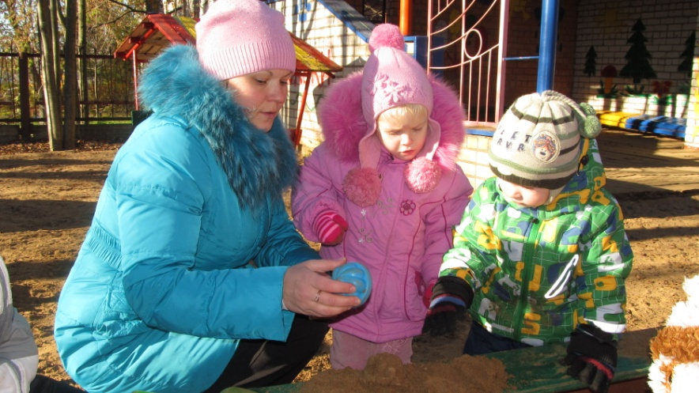
Учимся играть

Slide 8
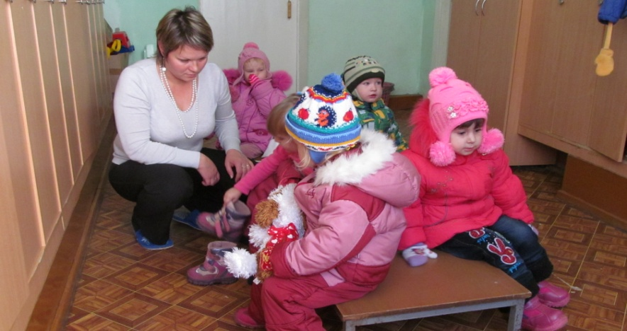
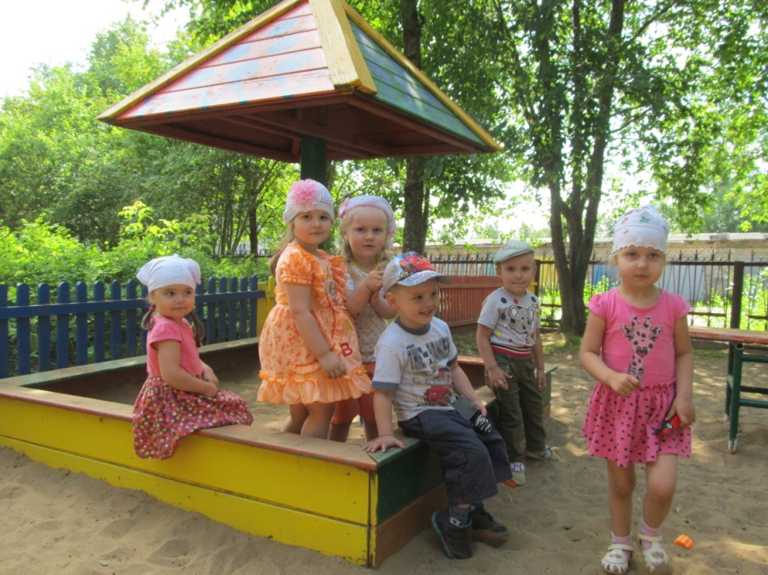
Одежда удобная
и комфортная

Slide 9
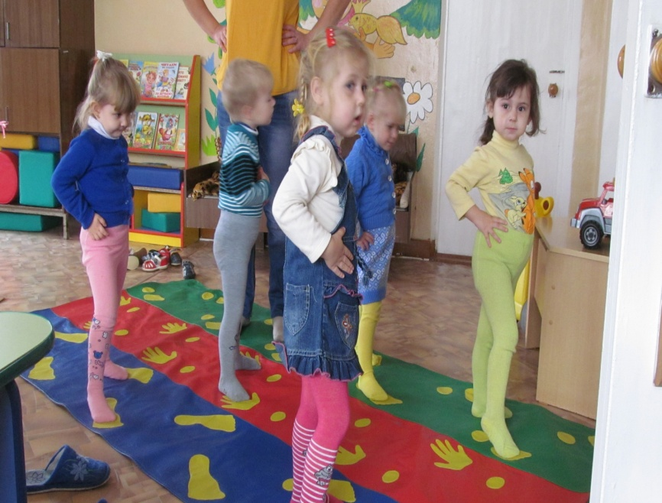
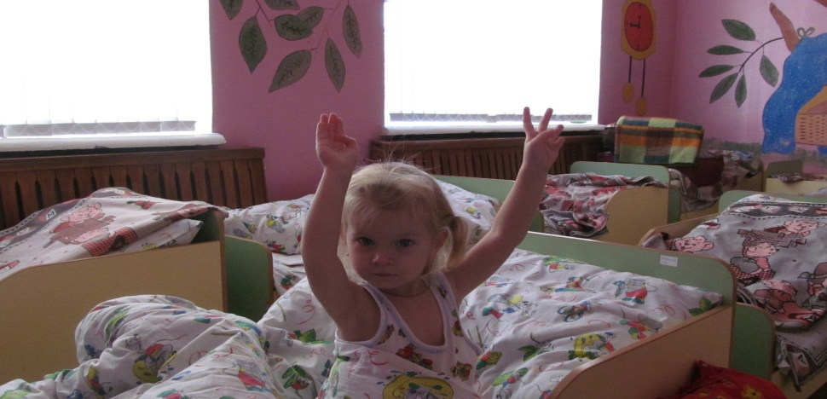
Мы закаляемся

Slide 10
Причинами тяжелой адаптации к детскому саду могут быть:
1. Отсутствие в семье режима, совпадающего с режимом детского сада.
2. Наличие у ребенка своеобразных привычек.
3. Неумение занять себя игрушкой.
4. Несформированность культурно-гигиенических навыков.
5. Отсутствие у ребенка опыта общения с незнакомыми детьми и взрослыми.
6. В кризисный период с 2,5 до 3,5 лет адаптация протекает более тяжело и длительно.

Slide 11
В 1 год и 6 месяцев:
держать в кулачке ложку, есть (частично) жидкую и полужидкую пищу, пить из чашки (почти не проливая);
отрицательно относиться к нарушению опрятности;
сообщать о физиологических потребностях;
спокойно относиться к умыванию.

Slide 12
в 1 год и 9 месяцев:
самостоятельно есть любую пищу, в том числе с хлебом, из своей тарелки;
самостоятельно снимать (стягивать) шапку и обувь, частично одеваться (натягивать шапку, обувать туфли);
обращать внимание на грязное лицо и руки;
контролировать физиологические потребности (заранее сообщать взрослому характерным словом);
проявлять желание к самостоятельности;
знать места хранения игрушек, обуви, одежды и т.д.

Slide 13
в 2 года:
есть аккуратно, не обливаясь;
при умывании тереть ладони и части лица, вытираться при помощи взрослого;
частично одеваться (натягивать носки, шапку, обувь при незначительной помощи взрослого), частично раздеваться;
знать места хранения одежды, посуды, игрушек;
пользоваться носовым платком (при напоминании);
контролировать физиологические потребности.

Slide 14
в 2 года 6 месяцев:
одеваться и раздеваться с небольшой помощью взрослого;
расстегивать и застегивать одну-две пуговицы.

Slide 15
в 3 года:
одеваться с небольшой помощью взрослого и раздеваться самостоятельно;
складывать свою одежду перед сном;
застегивать несколько пуговиц, завязывать шнурки;
знать назначение многих предметов и их местонахождение;
выполнять поручения из 2-3 действий («отнеси», «поставь», «принеси»);
уметь мыть руки и вытираться полотенцем;
говорить слова благодарности;
аккуратно есть, правильно держать ложку;
замечать беспорядок в своей одежде;
пользоваться носовым платком;
не выходить из-за стола до конца еды и не мешать за столом другим.

